Slide 1
并行计算
2020年春

Slide 2
第十一章 快速傅里叶变换
11.1 快速傅里叶变换
11.1.1 离散傅里叶变换(DFT)
11.1.2 DFT的顺序代码
11.1.3 串行FFT递归算法
11.1.4 串行FFT非递归算法
11.2 并行FFT算法

Slide 3
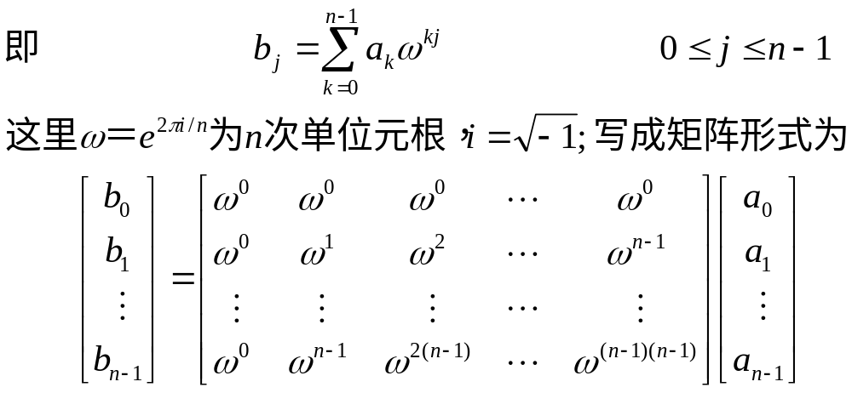
离散傅里叶变换(DFT)
定义
给定向量A=(a₀,a₁,…,a_{n-1})^{T},DFT将A变换为B=(b₀,b₁,…,b_{n-1})^{T}

Slide 4
第十一章 快速傅里叶变换
11.1 快速傅里叶变换
11.1.1 离散傅里叶变换(DFT)
11.1.2 DFT的顺序代码
11.1.3 串行FFT递归算法
11.1.4 串行FFT非递归算法
11.2 并行FFT算法

Slide 5
DFT的顺序代码
代码1
for j=0 to n-1 do
b[j]=0
for k=0 to n-1 do
b[j]=b[j]+ω^{k*j}a[k]
end for
end for
注：代码1需要计算ω^{k*j}
代码2
w=ω⁰
for j=0 to n-1 do
b[j]=0, s=ω⁰
for k=0 to n-1 do
b[j]=b[j]+s*a[k]
s=s*w
end for
w=w*ω
end for
代码2的复杂度为O(n²)

Slide 6
第十一章 快速傅里叶变换
11.1 快速傅里叶变换
11.1.1 离散傅里叶变换(DFT)
11.1.2 DFT的顺序代码
11.1.3 串行FFT递归算法
11.1.4 串行FFT非递归算法
11.2 并行FFT算法

Slide 7




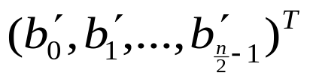
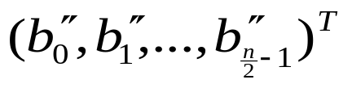
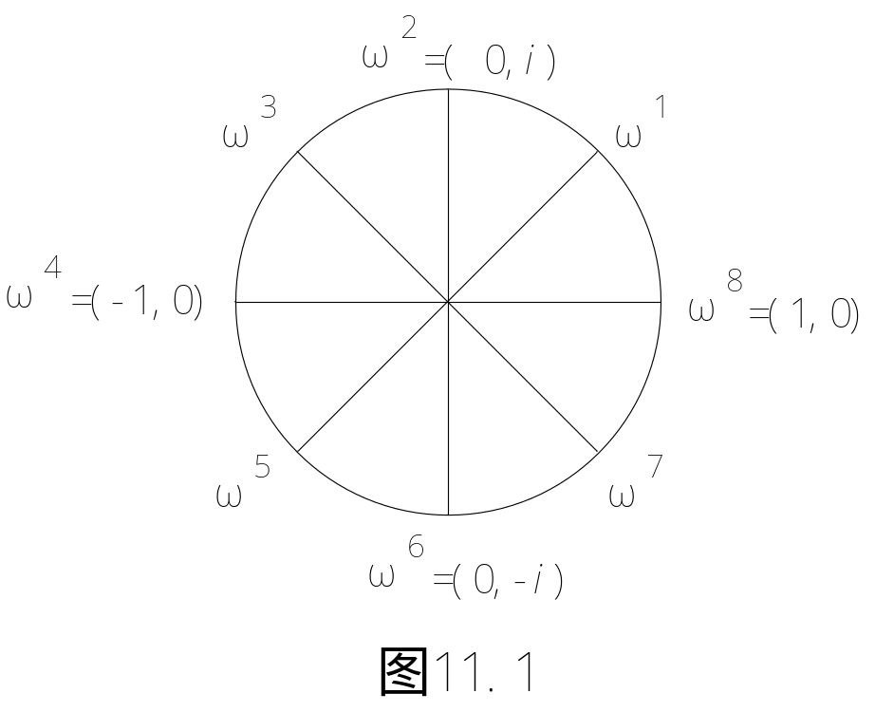
串行FFT递归算法（1）
蝶式递归计算原理
令 为n/2次单位元根，则有 .
将b向量的偶数项 和奇数项 分别记为 和
注意推导中反复使用

Slide 8
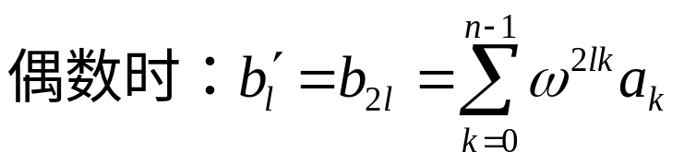
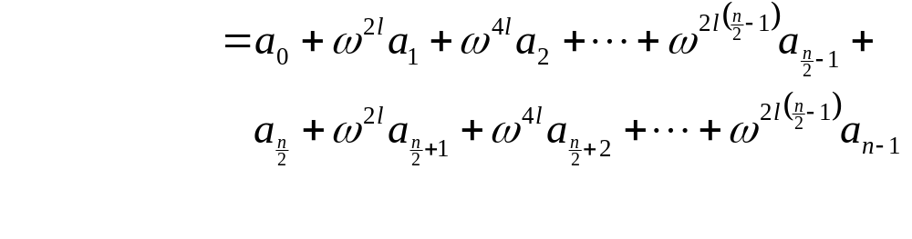
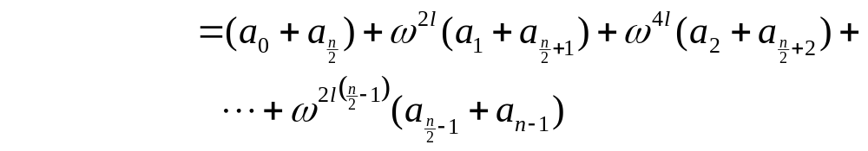
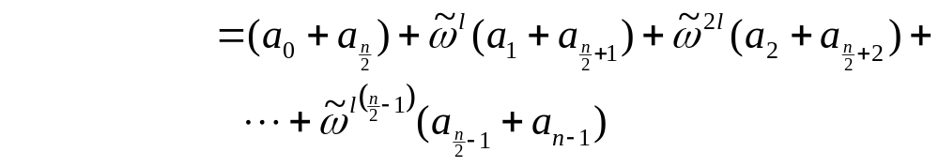
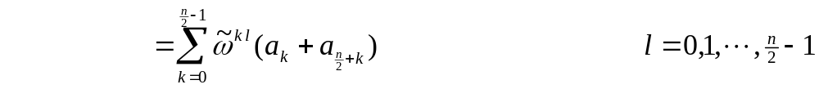
串行FFT递归算法（2）

Slide 9
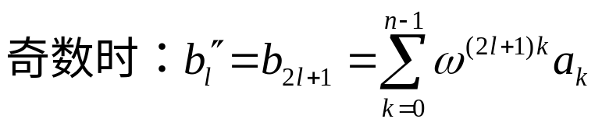
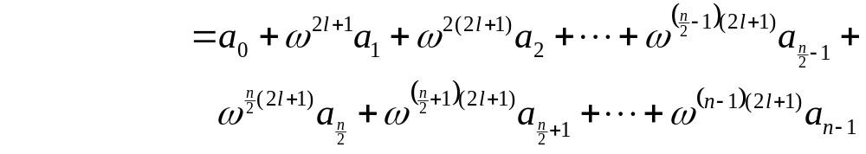
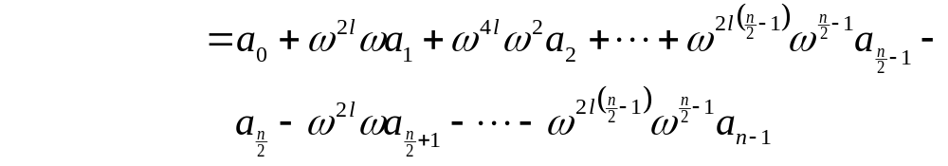
串行FFT递归算法（3）

Slide 10
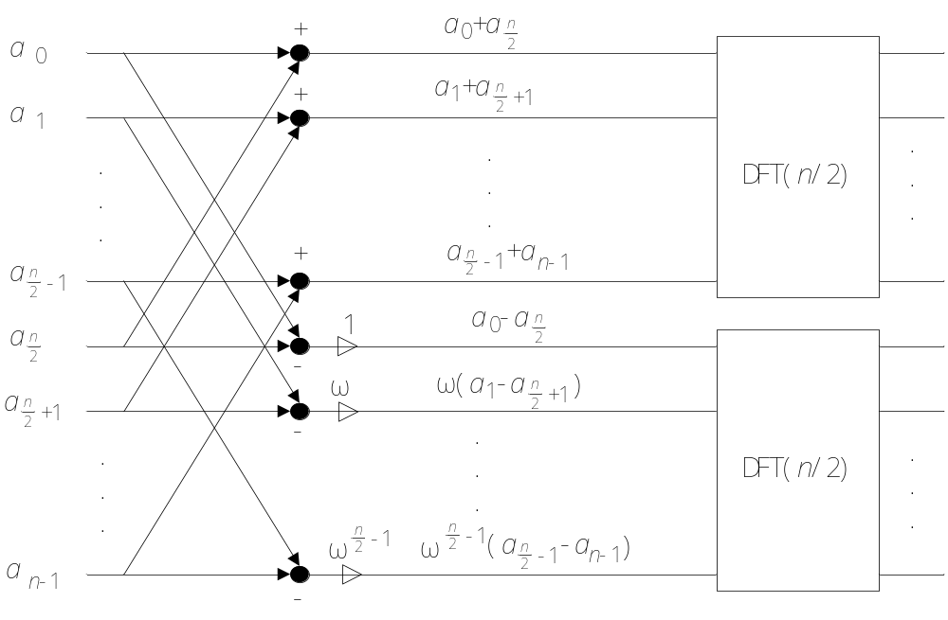
串行FFT递归算法（4）
FFT的蝶式递归计算图(由计算原理推出)

Slide 11
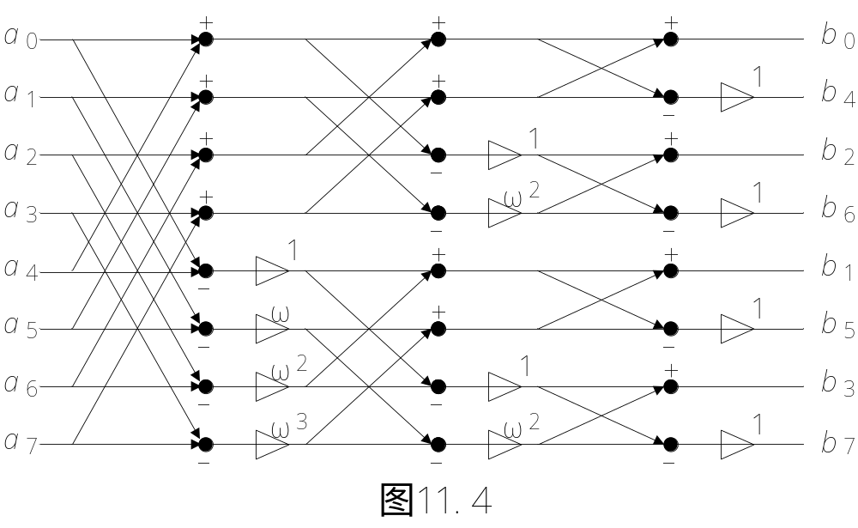
串行FFT递归算法（5）
特别地，n=8的FFT蝶式计算图(展开的)

Slide 12
串行FFT递归算法（6）
SISD上的FFT分治递归算法
输入: A=(a₀,a₁,…,a_{n-1}); 输出: B=(b₀,b₁,…,b_{n-1})
Procedure RFFT(A, B)
begin
if n=1 then b₀=a₀ else
(1)RFFT(a₀,a₂,…,a_{n-2}, u₀,u₁,…,u_{n/2-1})
(2)RFFT(a₁,a₃,…,a_{n-1}, v₀,v₁,…,v_{n/2-1})
(3)z=1
(4)for j=0 to n-1 do
(4.1)b_{j}=u_{j mod n/2}+zv_{j mod n/2}
(4.2)z=zω
endfor 注: (1)算法时间复杂度 t(n)=2t(n/2)+O(n)
endif 解得 t(n)=O(nlogn)
end (2)算法原理？

Slide 13
第十一章 快速傅里叶变换
11.1 快速傅里叶变换
11.1.1 离散傅里叶变换(DFT)
11.1.2 DFT的顺序代码
11.1.3 串行FFT递归算法
11.1.4 串行FFT非递归算法
11.2 并行FFT算法

Slide 14
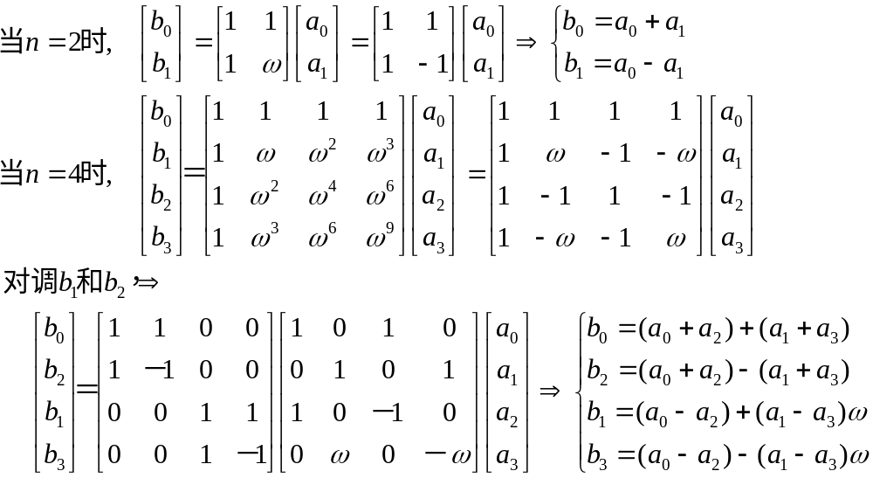
串行FFT非递归算法（1）
蝶式计算示例

Slide 15
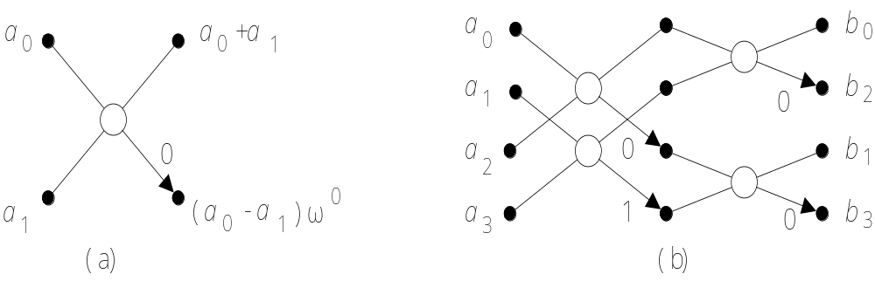
串行FFT非递归算法（2）
蝶式计算流图

Slide 16
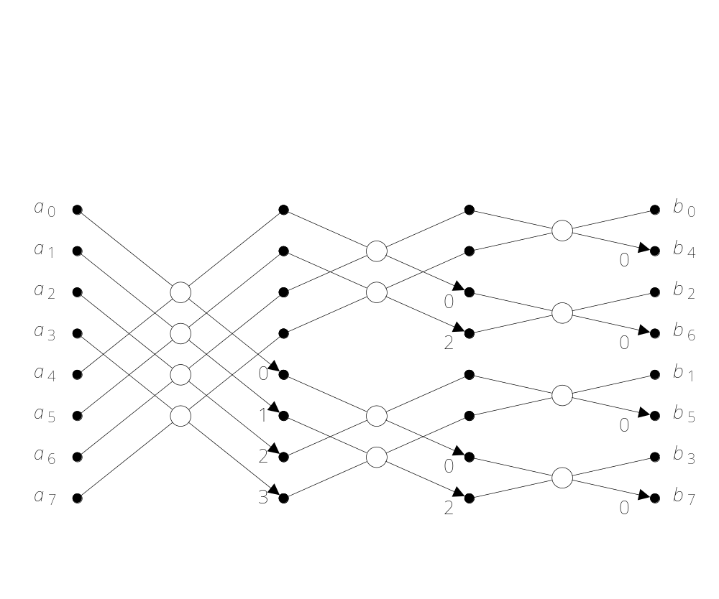
串行FFT非递归算法（3）
行0
行1
行2
行3
行4
行5
行6
行7
如: b₆=[(a₀+a₄)-(a₂+a₆)]-[(a₁+a₅)-(a₃+a₇)]ω²
注: ①下行线结点处的权因子的确定问题；
②b_{i}的下标确定:取行号的位序反。如，行3: 3=(011)₂ ==>(110)₂=6, ==> 行3的输出为b₆

Slide 17
串行FFT非递归算法（4）
算法11.1(P266): SISD上FFT迭代算法
输入: A=(a₀,a₁,…,a_{n-1}); 输出: B=(b₀,b₁,…,b_{n-1})
Begin
(1)for k=0 to n-1 do c_{k}=a_{k} endfor //初始化
(2)for h=logn-1 to 0 do
for k=0 to n-1 do
(2.1)p=2^{h} (2.2)q=n/p (2.3)z=ω^{q/2} //先算出z=ω¹,以后每次z=z×z
(2.4)if ( k mod p = k mod 2p) then //(i)和(ii)配对执行
(i) c_{k}=c_{k}+c_{k+p}z
(ii)c_{k＋p}=(c_{k}-c_{k+p})z^{k mod p}
endif
endfor
endfor
(3)for k=0 to n-1 do b_{k}=c_{r(k)} endfor //r(k)为k的位序反
End
算法时间复杂度：T(n)=O(nlogn)
如：n=8
h=2, p=4, q=2, z=ω¹
h=1, p=2, q=4, z=ω²
h=0, p=1, q=8, z=ω⁴

Slide 18
第十一章 快速傅里叶变换
11.1 快速傅里叶变换
11.2 并行FFT算法
11.2.1 SIMD-MC²上的FFT算法
11.2.2 SIMD-BF上的FFT算法

Slide 19
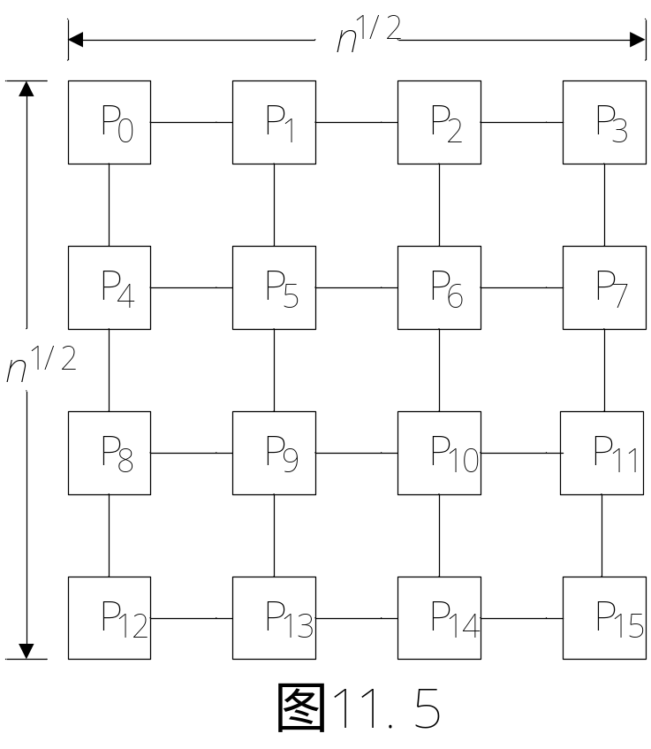
SIMD-MC²上的FFT算法（1）
算法描述
  n个处理器组成n^{1/2}×n^{1/2}的方阵, 处理器以行主序编号

Slide 20
SIMD-MC²上的FFT算法（2）
算法11.3(P270): 输入: a_{k}处于P_{k}中; 输出b_{k}处于P_{k}中
Begin
(1)for k=0 to n-1 par-do c_{k}=a_{k} endfor
(2)for h=logn-1 to 0 do
for k=0 to n-1 par-do
(2.1)p=2^{h} (2.2)q=n/p (2.3)z=ω^{p} //先算出ω^{n/2},以后每次z=z^{1/2}
(2.4)if ( k mod p = k mod 2p) then par-do //满足条件的处理器同时做
(i) c_{k}=c_{k}+c_{k+p}z^{r(k)modq} //(i)和(ii)同时执行
(ii)c_{k＋p}=c_{k}-c_{k+p}z^{r(k)modq}
endif
endfor
endfor
(3)for k=0 to n-1 par-do b_{k}=c_{r(k)} endfor //r(k)为k的位序反
End
如：n=16
h=3, p=8, q=2, z=ω⁸
h=2, p=4, q=4, z=ω⁴
h=1, p=2, q=8, z=ω²
h=0, p=1, q=16,z=ω¹

Slide 21
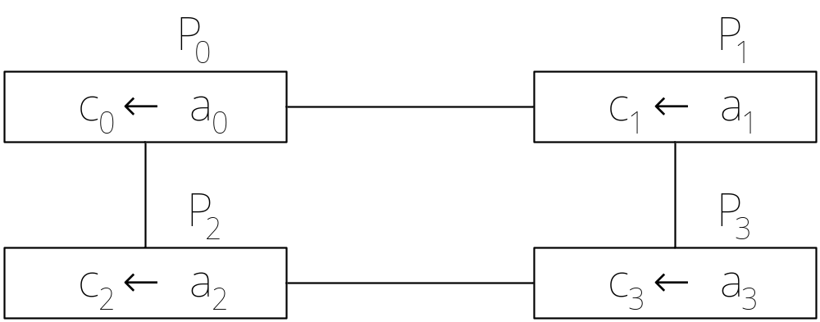
SIMD-MC²上的FFT算法（3）
示例: P272例11.5, n=4
第(1)步：

Slide 22
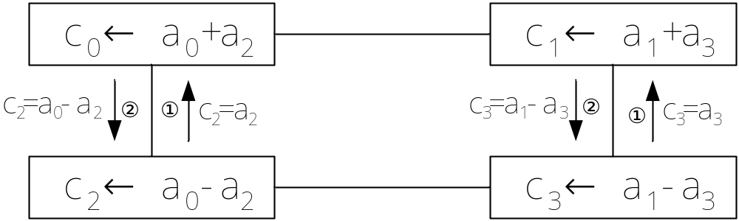
SIMD-MC²上的FFT算法（4）
第(2)步:
第1次迭代(h=1): p=2, q=2, z=ω²
满足k mod 2 = k mod 4的处理器为P₀和P₁, 同时计算
P₀: c₀=c₀+(ω²)⁰c₂=a₀+a₂ P₁: c₁=c₁+(ω²)⁰c₃=a₁+a₃
c₂=c₀-(ω²)⁰c₂=a₀-a₂ c₃=c₁-(ω²)⁰c₃=a₁-a₃

Slide 23
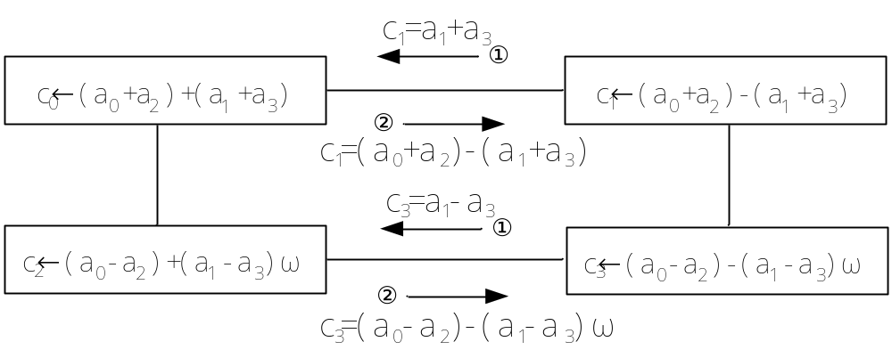
SIMD-MC²上的FFT算法（5）
第(2)步:
第2次迭代(h=0): p=1, q=4, z=ω
满足k mod 1 = k mod 2的处理器为P₀和P₂, 同时计算
P₀: c₀=c₀+ω⁰c₁=(a₀+a₂)+(a₁+a₃) P₂: c₁=c₁+ω¹c₃=(a₀+a₂)+(a₁+a₃)ω
c₁=c₀-ω⁰c₁=(a₀+a₂)-(a₁+a₃) c₃=c₁-ω¹c₃=(a₀+a₂)+(a₁+a₃)ω

Slide 24
SIMD-MC²上的FFT算法（6）
第(3)步: b₀=c₀, b₁=c₂, b₂=c₁, b₃=c₃
算法分析
  计算时间: t_{comp}=O(logn)
  选路时间: t_{routing}: 只涉及(2.4)和(3)
(2.4): O(n^{1/2})
(3): O(n^{1/2})
综上, 当n较大时t(n)=O(n^{1/2})

Slide 25
第十一章 快速傅里叶变换
11.1 快速傅里叶变换
11.2 并行FFT算法
11.2.1 SIMD-MC²上的FFT算法
11.2.2 SIMD-BF上的FFT算法

Slide 26
SIMD-BF上的FFT算法（1）
蝶形网络
  处理器布局
有k+1层, 每层有n=2^{k}个处理器, 共有n(1+logn)个处理器
第r行第i列的处理器记为P_{r,i}, i=(a₁,a₂,…,a_{k})₂
  互连方式
P_{r,i}与上层P_{r-1,i}, P_{r-1,j}相连, 这里i的第r位为0
P_{r,j}与上层P_{r-1,i}, P_{r-1,j}相连, 这里j与i仅在第r位不同
  权因子ω在BF网络中的计算方法
P_{r,i}中ω的指数为j=exp(r,i)
这里exp(r,i)=(a_{r},…,a₁,0,…,0) //即i的前r位取位序反,再后补0
k-r

Slide 27
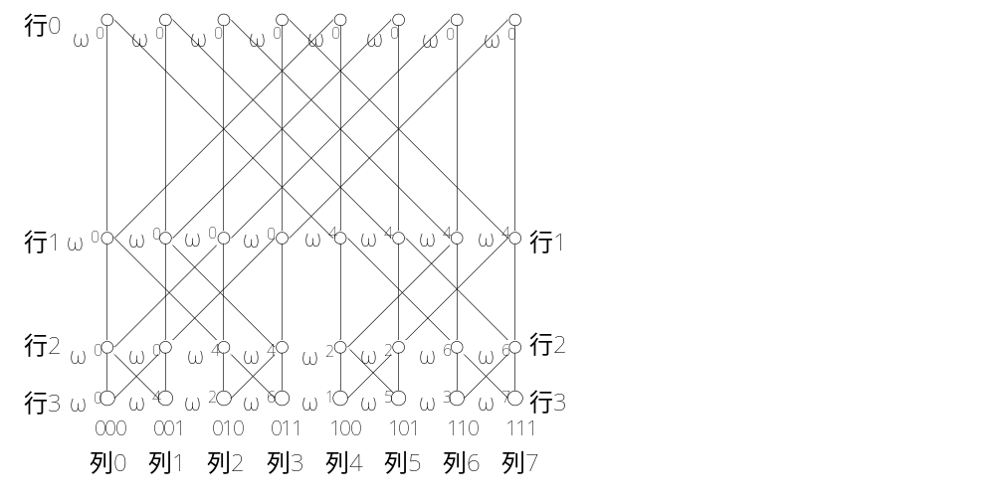
SIMD-BF上的FFT算法（2）
示例: n=8的BF网络表示
r,i与上层P_{r-1,i}, P_{r-1,j}相连, 这里i的第r位为0
P_{r,j}与上层P_{r-1,i}, P_{r-1,j}相连, 这里j与i仅在第r位不同

Slide 28
SIMD-BF上的FFT算法（3）
算法描述: P273算法11.4
算法分析
  时间分析
第(1)步时间: O(1)
(2.1)和(2.2)的计算时间为O(1), (假定ω^{exp(r,i)}已计算好)
(2.1)和(2.2)的选路时间为O(1) ==>第(2)步时间: O(logn)
所以 t(n)=O(logn), p(n)=n(1+logn), c(n)=O(nlog²n)
S_{p}(n)=O(n), E_{p}(n)=O(1/logn) //本算法的综合指标是较好的
  ω^{exp(r,i)}的计算
初始时: P_{k,i}读入ω^{exp(k,i)}，k=logn
若P_{r+1,i}已有ω^{exp(r+1,i)}, 则P_{r,i}中的ω^{exp(r,i)}=ω^{2exp(r+1,i)}
所以, 经过logn步就可以计算出每个ω^{exp(r,i)}

